Slide 1
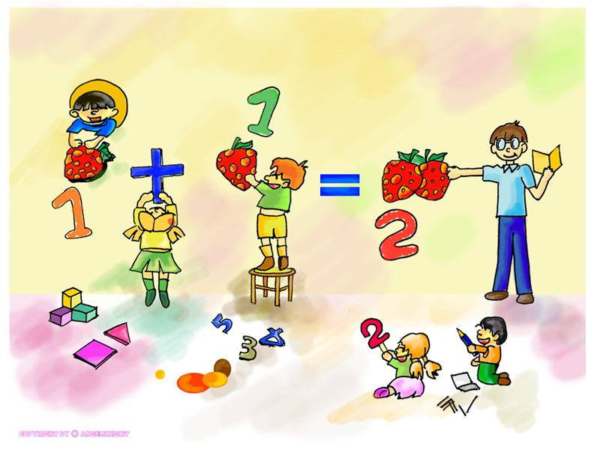

CHÀO MỪNG CÁC THẦY CÔ ĐẾN DỰ GIỜ
MÔN: TOÁN
LỚP: 3

Slide 2
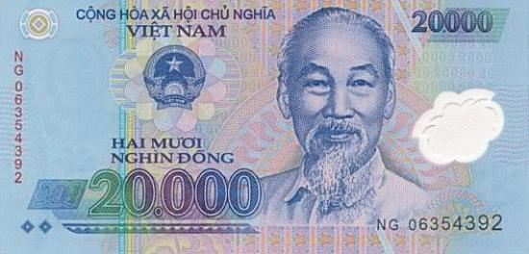
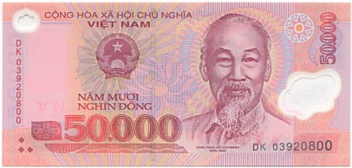
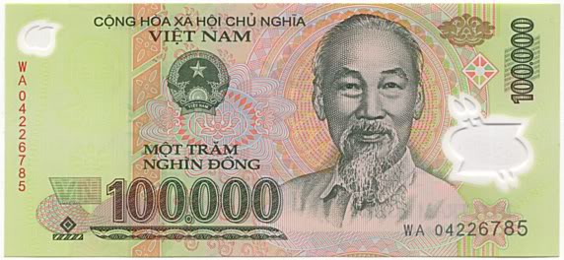

Slide 3
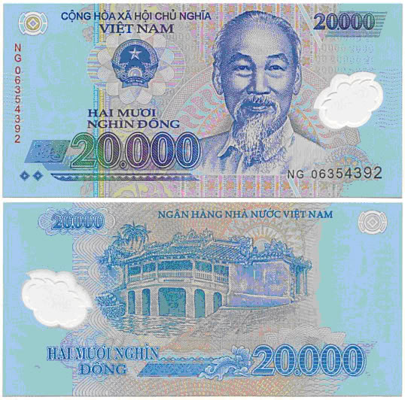
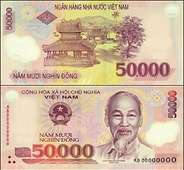
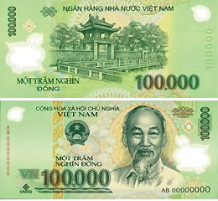
THẢO LUẬN NHÓM
Quan sát các tờ giấy bạc và nêu nhận xét:
Kết luận: Trên mỗi tờ giấy bạc đều có dòng chữ và con số ghi giá trị của tờ giấy bạc.

Slide 4
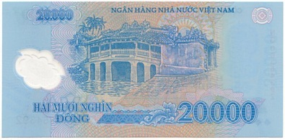
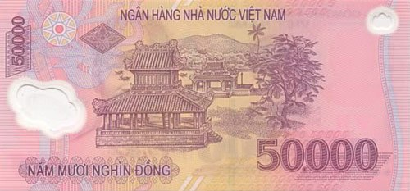
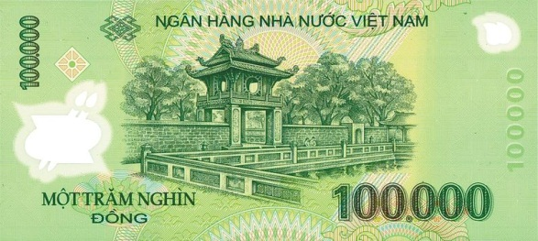
Sự giống nhau và khác nhau của các tờ giấy bạc
* Giống nhau:
Mặt phải đều có dòng chữ Cộng hòa xã hội chủ nghĩa Việt Nam,
có quốc huy, có chân dung Bác Hồ, có mệnh giá của tờ giấy bạc, có số seri.
Mặt trái có dòng chữ Ngân hàng Nhà nước Việt Nam.

Slide 5
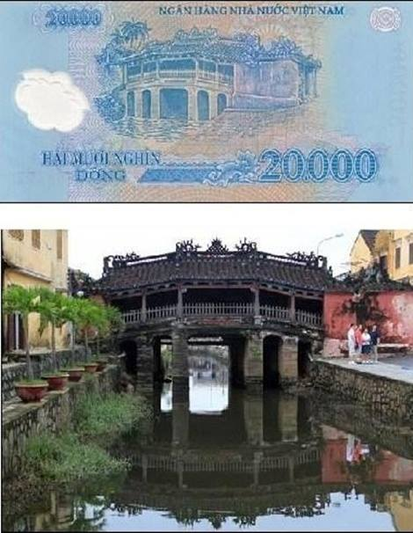
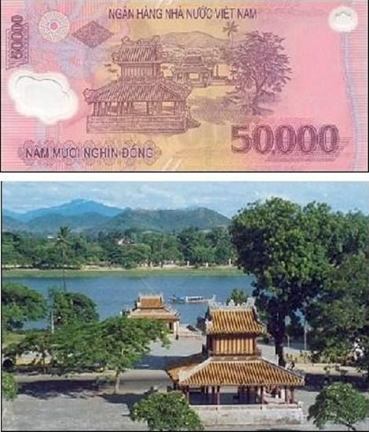
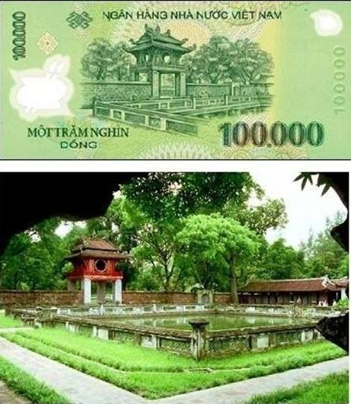
* Khác nhau:
Nghênh Lương Đình – Phu Văn Lâu – Huế
Văn miếu Quốc Tử Giám – Hà Nội
Chùa Cầu – Hội An

Slide 6
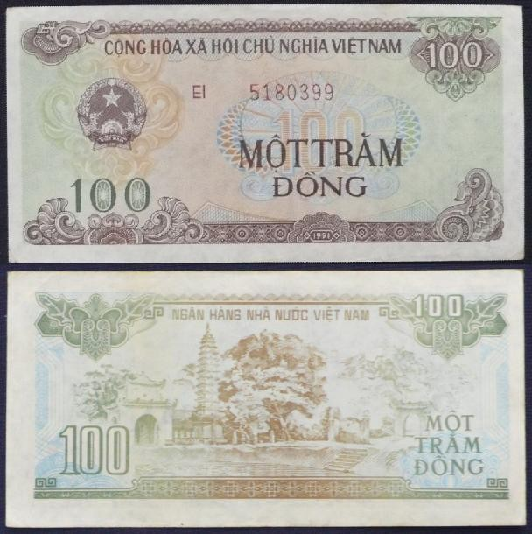
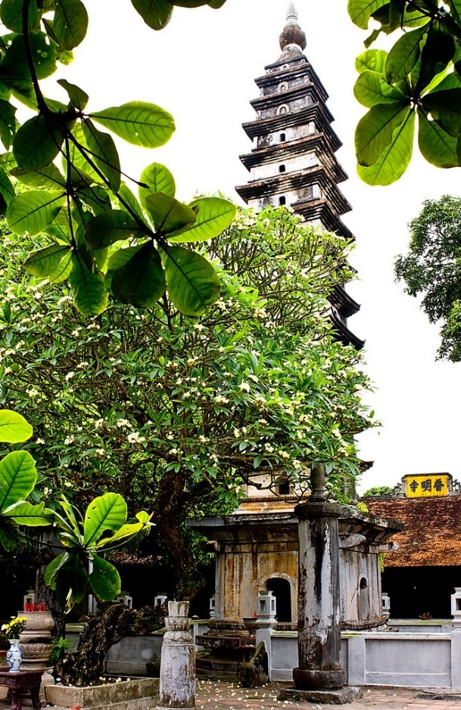
Hình ảnh trên tờ 100 đồng là tháp tại chùa Phổ Minh (thôn Tức Mặc, Nam Định). Ngôi chùa này từng sở hữu chiếc vạc lớn – một trong 4 báu vật của Việt Nam (An Nam tứ đại khí).

Slide 7
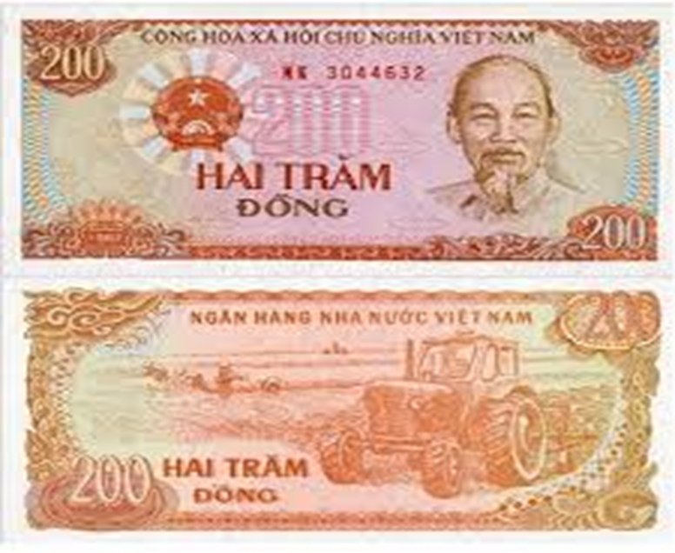
Trên tờ 200 đồng là hình ảnh người nông dân đang lao động trên cánh đồng tại làng quê Việt Nam.

Slide 8
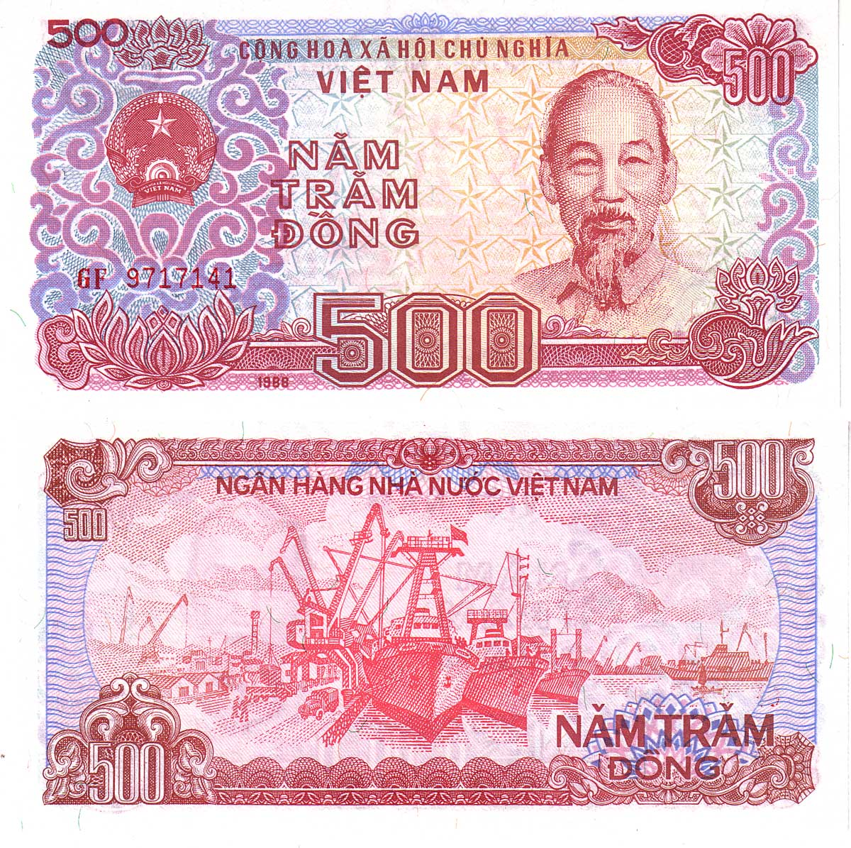
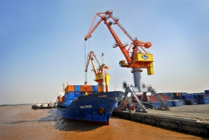
Tờ 500 đồng là hình ảnh cảng Hải Phòng. Đây là một cụm cảng biển tổng hợp cấp quốc gia, lớn thứ 2 ở Việt Nam và lớn nhất miền Bắc, là cửa ngõ quốc tế của Việt Nam.

Slide 9
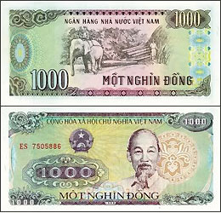
Tờ 1000 đồng là hình ảnh người lao động cưỡi voi khai thác gỗ tại Tây Nguyên.

Slide 10
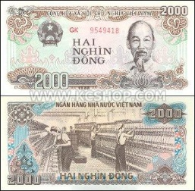
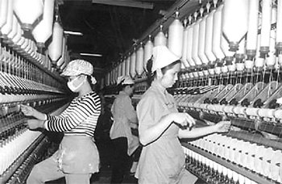
Tờ 2000 đồng là hình ảnh các cô công nhân đang làm việc tại Nhà máy dệt Nam Định. Đây từng là nhà máy dệt lớn nhất Đông Dương.

Slide 11
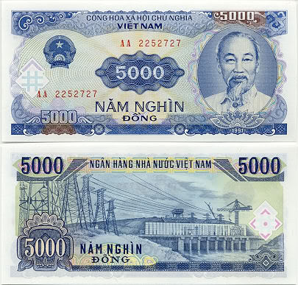
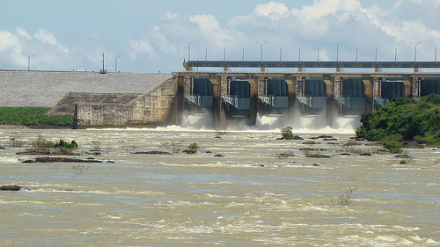
Tờ 5000 đồng là Nhà máy thủy điện Trị An, được xây dựng trên sông Đồng Nai. Nhà máy được hỗ trợ về tài chính và công nghệ của Liên Xô từ năm 1984, khánh thành và đưa vào sử dụng từ năm 1991.

Slide 12
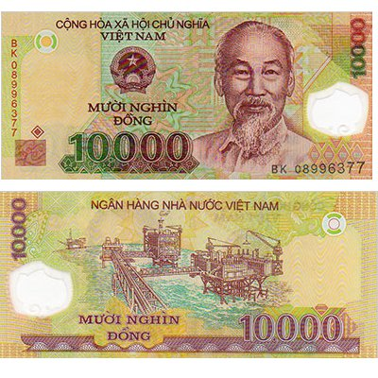
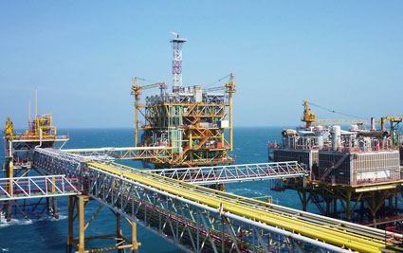
Tờ 10.000 đồng là mỏ dầu Bạch Hổ thuộc bồn trũng Cửu Long. Mỏ nằm ở vị trí đông nam, cách bờ biển Vũng Tàu khoảng 145 km. Đây là mỏ cung cấp dầu mỏ chủ yếu cho Việt Nam hiện nay.

Slide 13
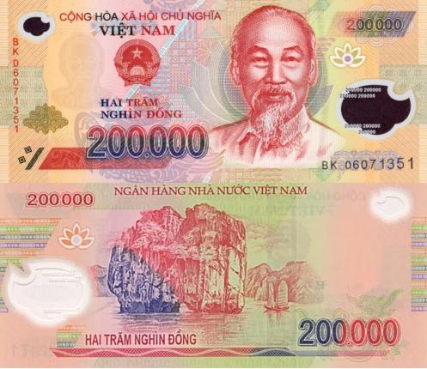
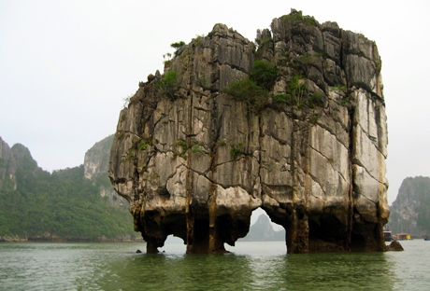
Trên tờ 200.000 đồng là hòn Đỉnh Hương thuộc Vịnh Hạ Long (Quảng Ninh). Phiến đá có hình một lư hương khổng lồ đứng giữa biển khơi như một vật thiêng cúng tế trời đất.

Slide 14
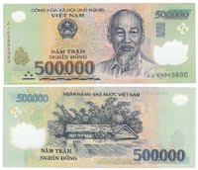
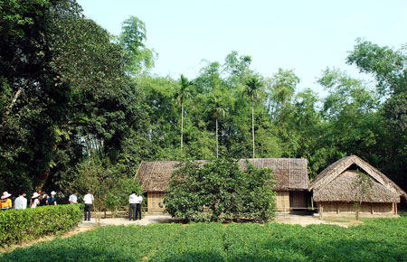
Tờ 500.000 đồng là hình ảnh ngôi nhà tranh 5 gian tại Làng Sen, Nam Đàn, Nghệ An. Đây là quê hương của Chủ tịch Hồ Chí Minh.

Slide 15
Bài 1: Mỗi ví đựng bao nhiêu tiền?
a)
b)
10 000 đồng
20 000 đồng
10 000 đồng
20 000 đồng
20 000 đồng
50 000 đồng
10 000 đồng
10 000 + 20 000 + 20 000 = 50 000 đồng
10 000 + 20 000 + 50 000 + 10 000 = 90 000 đồng
c)
20 000 đồng
50 000 đồng
d)
10 000 đồng
500 đồng
10 000 đồng
10 000 đồng
2000 đồng
10 000 + 20 000 + 50 000 + 10 000
= 90 000 đồng
10 000 + 500 + 2000 = 12 500 đồng
e)
50 000 đồng
500 đồng
50 000 + 500 + 200 = 50 700 đồng
200 đồng

Slide 16
Bài 2: Mẹ mua cho Lan một chiếc cặp sách giá 15 000 đồng và một bộ quần áo mùa hè giá 25 000 đồng. Mẹ đưa cô bán hàng 50 000 đồng. Hỏi cô bán hàng phải trả lại mẹ bao nhiêu tiền?
Tóm tắt:
Mua cặp: 15 000 đồng
Mua quần áo: 25 000 đồng
Đưa người bán: 50 000 đồng
Tiền trả lại: …… đồng?
Bài giải
Số tiền mẹ Lan phải trả cô bán hàng là:
15000 + 25000 = 40000 (đồng)
Số tiền cô bán hàng phải trả lại mẹ Lan là:
50000 – 40000 = 10000 (đồng)
Đáp số: 10000 đồng

Slide 17
Bài 3: Mỗi cuốn vở giá 1200 đồng. Viết số tiền thích hợp vào ô trống trong bảng:
Số tiền | 1 cuốn | 2 cuốn | 3 cuốn | 4 cuốn
Thành tiền | 1200 đồng
2400 đồng
3600 đồng
4800 đồng
Bài 4: Viết số thích hợp vào ô trống (theo mẫu):
Tổng số tiền | Số các tờ giấy bạc
 | 10 000 đồng | 20 000 đồng | 50 000 đồng
80 000 đồng | 1 | 1 | 1
90 000 đồng
100 000 đồng
2
1
1
1
2
1
3
1
1

Slide 18
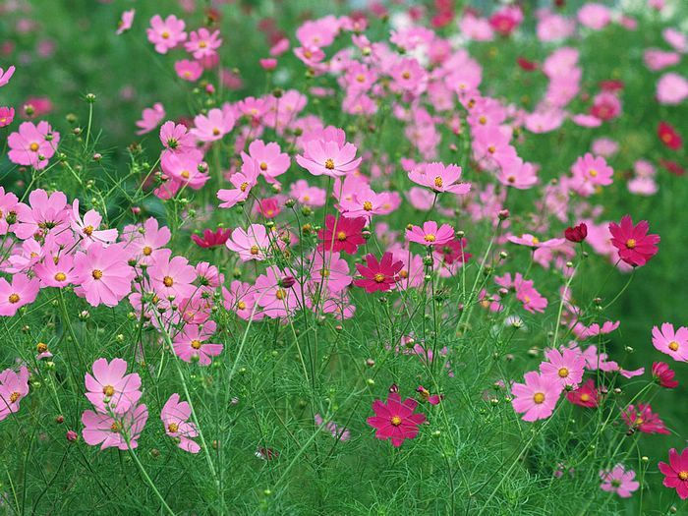
KÍNH CHÚC CÁC THẦY CÔ GIÁO LUÔN MẠNH KHỎE
CHÚC CÁC EM CHĂM NGOAN, HỌC GIỎI

